Slide 1
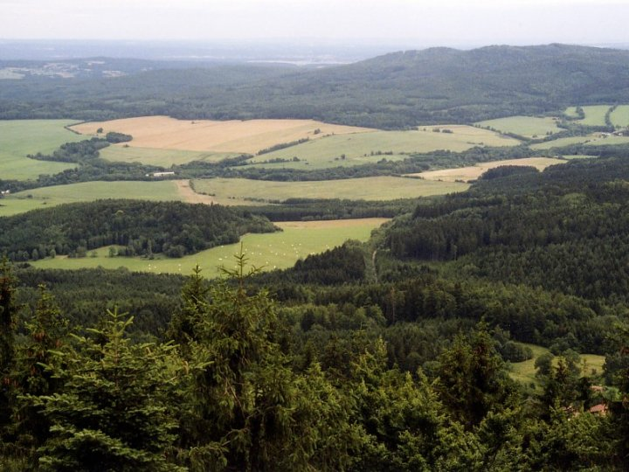
LESNICTVÍ

Slide 2
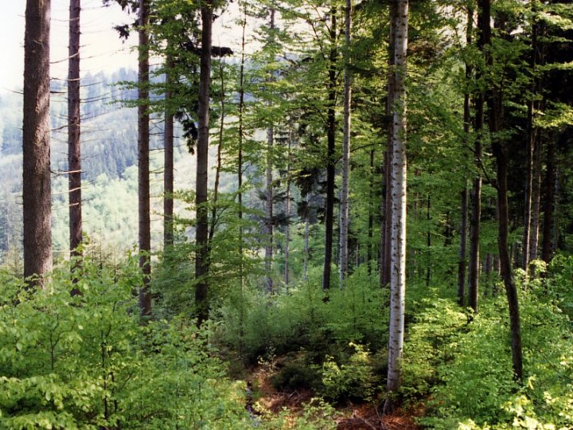
Jak se o les staráme, tak se les postará o nás

Slide 3
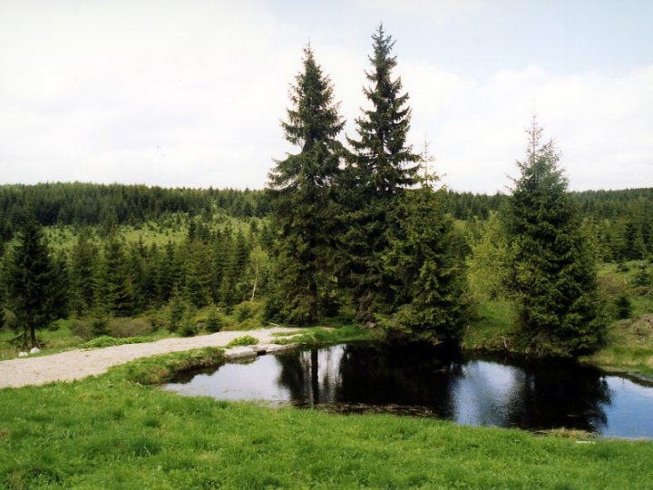
Domov velkého množství rostlin a živočichů. Hospodářské využití – trvale udržitelný zdroj Rekreace

Slide 4
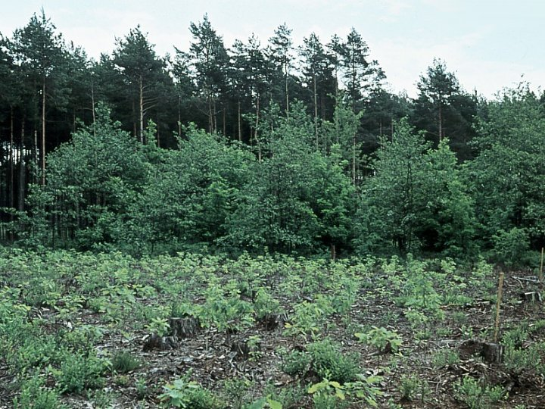
Pěstování lesa

Slide 5
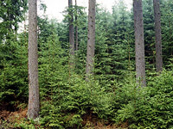
Obnova lesa

Slide 6
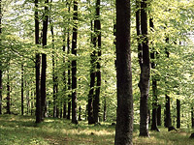
Výchova lesa

Slide 7
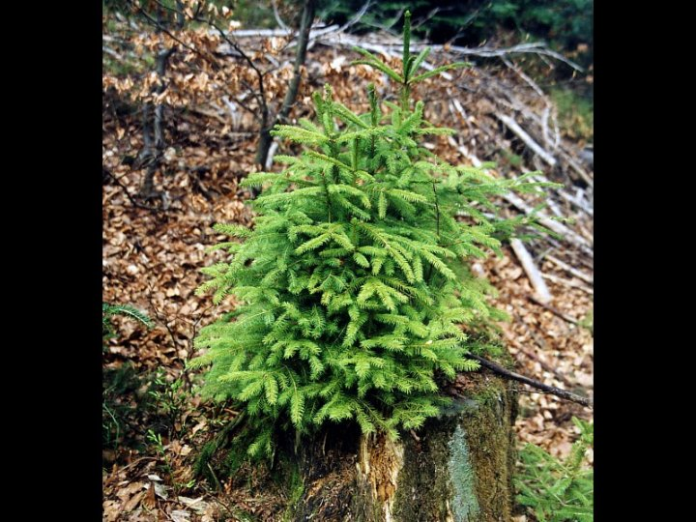
Život stromu

Slide 8
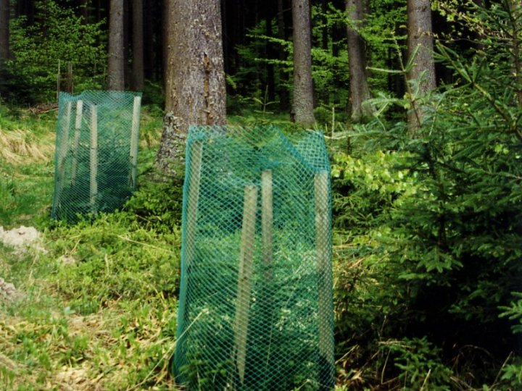
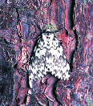
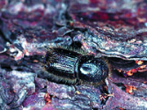
Ochrana lesa
Bekyně mniška Lýkožrout
smrkový

Slide 9
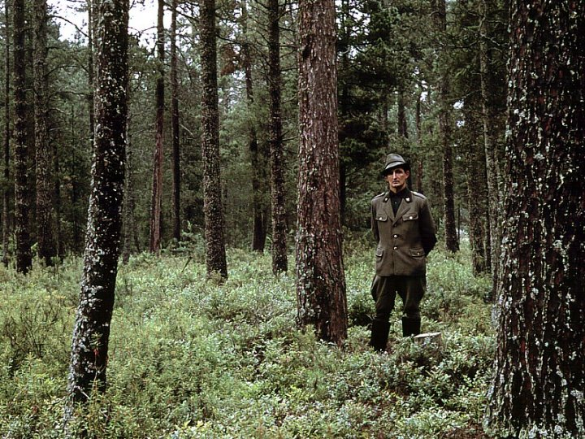
Hospodaření v lese

Slide 10
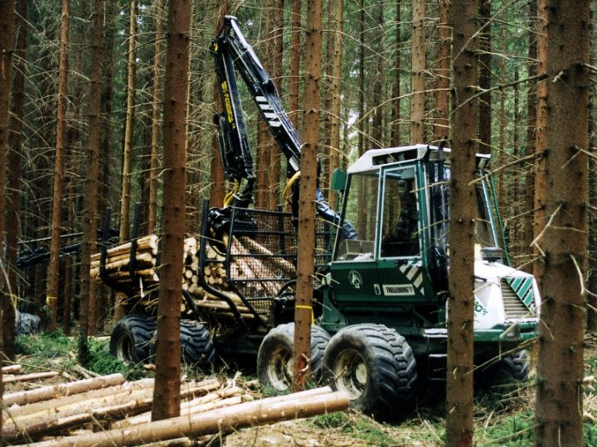
Těžba dřeva

Slide 11
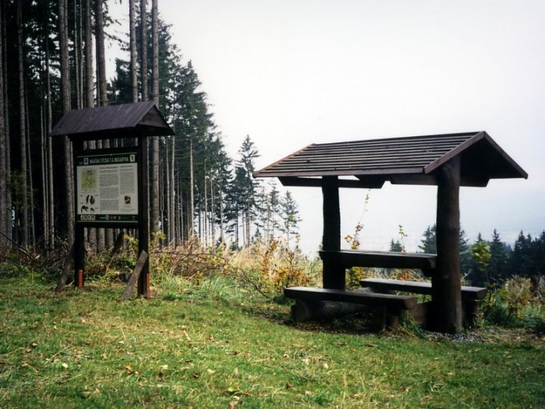
Využití dřeva

Slide 12
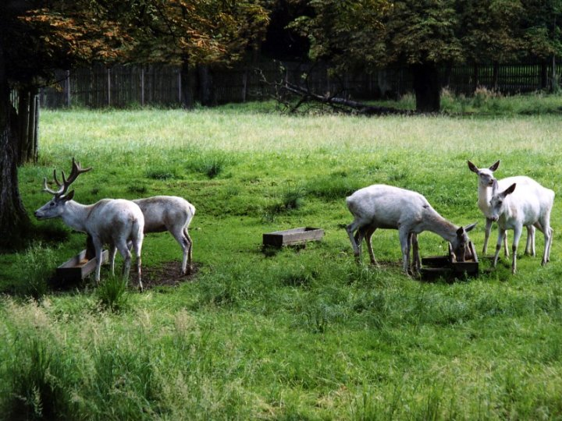
Myslivost

Slide 13
http://www.mezistromy.cz/cz/hry-a-zabava

Slide 14
http://www.mezistromy.cz/
Šablona č.14 Vypracovala: Květuše Vendégová 4.ročník ZŠ Přírodověda Lesnictví. Jak se staráme o les. Život stromu. Ochrana lesa. Hospodaření v lese. Využití dřeva.
Brainstorming. Test znalostí.
ZŠ a MŠ Višňová 9.10.2011

